Slide 1
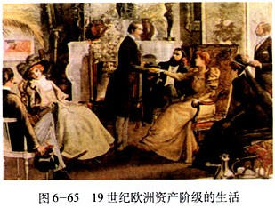
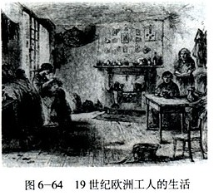
全世界的哲学家都在想方设法解释这个世界，但是问题在于改变世界。
——摘录自马克思墓志铭

Slide 2
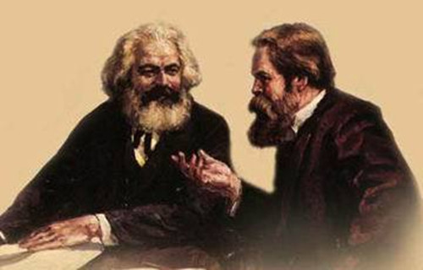
第五单元 工业革命与马克思主义的诞生
第11课
马克思主义的诞生与传播

Slide 3
一、艰苦抗争 早期探索——背景
如何破解？
1、经济基础
材料一 工业革命前，人类的生产力每1000年才增长1倍，而英国在19世纪的100年中，GDP增长了约4倍。
——钱乘旦《英国工业革命中人文灾难及其解决》
工业革命推动资本主义迅速发展
材料二 1825年，英国爆发了经济危机。此后每隔十年左右就会爆发一次资本主义经济危机。
——《中外历史纲要》（下）第62页
资本主义制度的弊端逐渐显现
材料三 资本主义经济的生产过剩，只是相对过剩，指相对于劳动人民的支付能力而言是过剩了。当时，一方面，市场上大量商品卖不出去；另一方面，工人大量失业，在职的工人工资也大幅度降低，工人无钱购买商品。
贫富分化严重，阶级矛盾日益尖锐

Slide 4
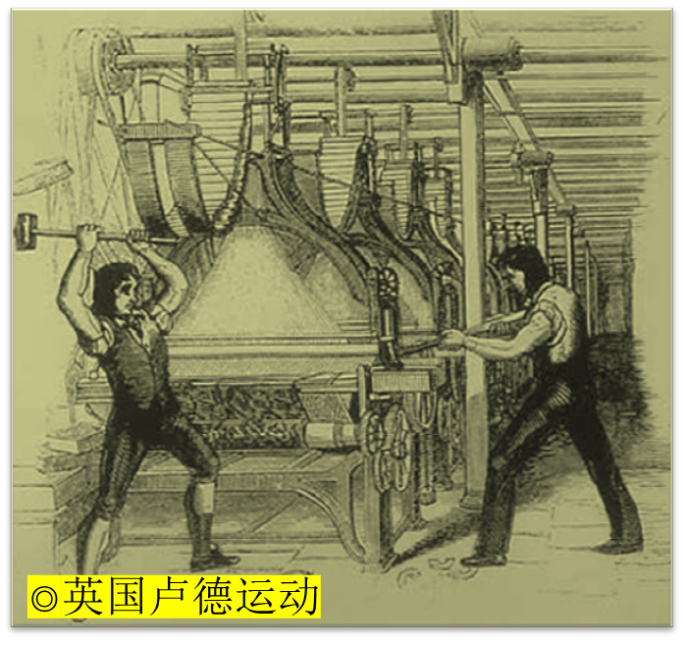
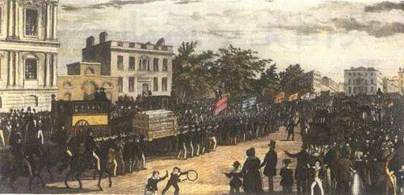
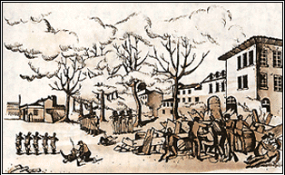
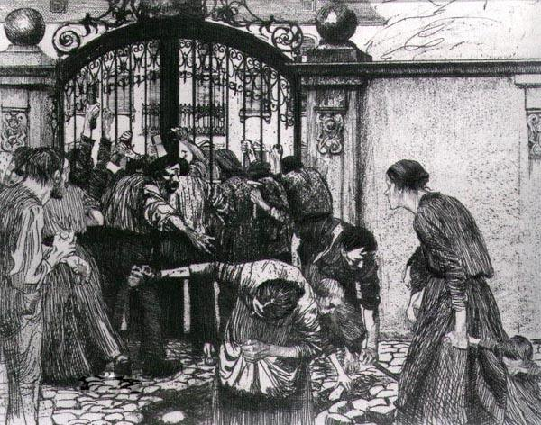
2、阶级基础
无产阶级觉醒并作为独立的力量登上政治舞台
欧洲三大工人运动
工业革命时期，大批手工业者破产 工人失业，工资下跌。当时工人把机器视为贫困的根源，用捣毁机器作为反对企业主，争取改善劳动条件的手段最初的首领称为卢德，故名卢德运动
英国宪章运动
自发斗争：捣毁机器
自觉斗争：争取政治权利
◎法国里昂工人武装起义
◎德意志西里西亚织工起义

Slide 5
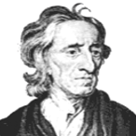
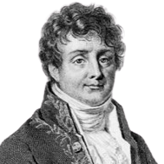
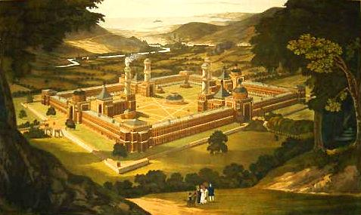
3、理论基础
圣西门
傅立叶
欧文
①揭露和批判资本主义制度的种种弊端；
②反对自由放任的竞争，主张建立合作、平等、和谐的理想社会。
◎“新和谐公社”蓝图
Notes:
圣西门法国贵族，手段：上书拿破仑；傅立叶法国资产阶级，手段：期待富人慷慨解囊；欧文英国资产阶级，手段：独立出资进行试验
他们改造资本主义社会的设想和实践都无法真正实现，被称为“空想社会主义”。

Slide 6
材料一 他们幻想建立完美的社会制度，但反对通过暴力对社会关系进行社会主义的改造。他们同情工人阶级的处境，但不了解这个阶级的伟大历史作用，反对无产阶级的革命斗争。他们看到了阶级对立，但看不到无产阶级方面的任何历史主动性。他们拒绝……一切革命行动，想通过和平途径达到自己目的。
——《马克思恩格斯选集》第一卷P115
材料二 这些改革者肯定没有考虑过革命或阶级斗争的问题。实际上，他们几乎从来就没有考虑过自己精心制作的蓝图如何才能被付诸实践。而也正是由于这一原因，他们才被称为空想社会主义者。
——【美】斯塔夫里阿诺斯著《全球通史》
材料三 虽然这些主张（空想社会主义）本身还带有纯粹空想的性质 ……（但）这些体系的发明家（圣西门、傅立叶、欧文等人）看到了阶级的对立……他们的空想社会主义理论……提供了启发工人觉悟的极为宝贵的材料。
——《共产党宣言》
他们没有找到实现理想社会的现实力量和正确有效的途径。（失败原因）
他们改造资本主义社会的设想和实践都无法真正实现，被称为“空想社会主义”。
空想社会主义理论是马克思主义的理论来源之一。

Slide 7
总结归纳
客观因素
经济根源：
工业革命推动资本主义迅速发展，贫富分化，资本主义的弊端也日益暴露，阶级矛盾尖锐
阶级基础：
欧洲三大工人运动的兴起，标志无产阶级开始作为独立的力量登上历史舞台
理论基础：
19世纪的三大理论成果（德意志古典哲学、英国古典政治经济学、英法空想社会主义）
主观因素
个人努力：
马克思、恩格斯长期从事革命实践与理论研究，总结工人运动的经验
Notes:
弗·列斯纳《一个工人对马克思的回忆》：从巴黎到布鲁塞尔，马克思始终积极参与许多工人团体的活动，在马克思身上，嗅不到一点空想家的气味......常被工人亲切地称为“马克思老爹”。

Slide 8
二、科学理论 伟大诞生——内涵
1、标志：1848年《共产党宣言》发表
2、内容
资产阶级在它的不到一百年的阶级统治中所创造的生产力，比过去一切世代创造的全部生产力还要多，还要大。
在（经济）危机期间，发生一种过去一切时代看来好像是荒唐现象的社会瘟疫，即生产过剩的瘟疫……仿佛是工业和商业全被毁灭了。
工人变成赤贫者，贫困比人口和财富增长得还要快。由此可以明显地看出，资产阶级再不能做社会的统治阶级了……
工人革命的第一步就是使无产阶级上升为统治阶级，争得民主；无产者在这个革命中失去的只是锁链，他们获得的将是整个世界。
肯定了资本主义的历史进步作用；
揭示了资本主义在积累财富和资本的同时对工人阶级的残酷剥夺必将引起工人阶级反抗的社会现实；
论证了资本主义必然灭亡、共产主义必然胜利的客观规律；

Slide 9
“至今一切社会的历史，都是阶级斗争的历史。”40年后的1888年，恩格斯在《宣言》再版时，以注释的形式特别说明:“这是指有文字记载的全部历史。
无产阶级将利用自己的政治统治，一步一步地夺取资产阶级的全部资本，把一切生产工具集中在国家即组织成为统治阶级的无产阶级手里，并且尽可能快地增加生产力的总量。
“共产主义并不剥夺任何人占有的社会产品的权力，它只剥夺利用这种占有去奴役他人劳动力的权力”。
代替那存在着阶级和阶级对立的资产阶级旧社会的将是这样一个联合体…每个人的自由发展是一切人自由发展的条件。
肯定了阶级斗争在阶级社会中推动历史发展的重要作用；
宣告了无产阶级作为资本主义掘墓人和共产主义建设者的伟大使命
追求公平、自由，展现未来共产主义社会的基本原则

Slide 10
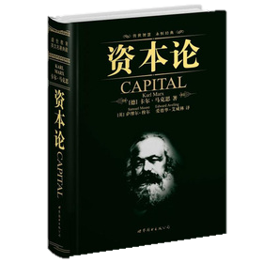
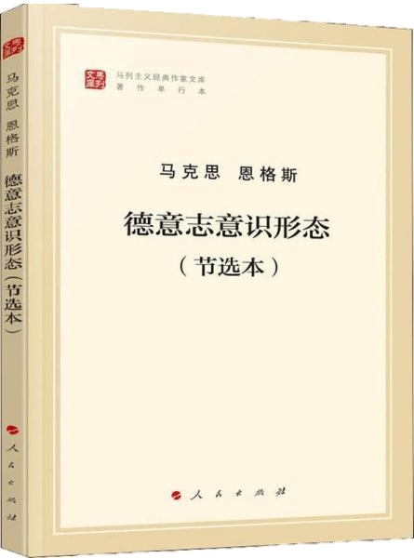
3、发展
马克思主义是科学的
核心内容：剩余价值学说。
揭露了资本主义制度和资本家剥削的秘密，科学地论证了资本主义必将灭亡、社会主义必将胜利的结论。
创立唯物史观。
科学地揭示了生产力与生产关系、经济基础与上层建筑在人类社会发展中的辩证关系，鲜明地提出了人民群众对历史发展的巨大作用。
Notes:
科学性——创造性地揭示了人类社会发展规律

Slide 11
4、意义
马克思主义是科学的、人民的、实践的、不断发展的开放的理论，它创造性地揭示了人类社会发展规律，第一次创立了人民实现自身解放的思想体系，指引着人民改造世界的行动，始终站在时代前沿。
理论
意义
马克思主义成为西欧工人运动的指导思想；在东欧和东南欧，马克思主义的影响日益扩大
马克思主义是实践的
在亚洲和美洲，马克思主义是工人运动与民族民主运动的重要思想武器。
马克思主义政党在世界范围内建立和发展起来，人民第一次成为自己命运的主人，成为实现自身解放和全人类解放的根本政治力量。

Slide 12
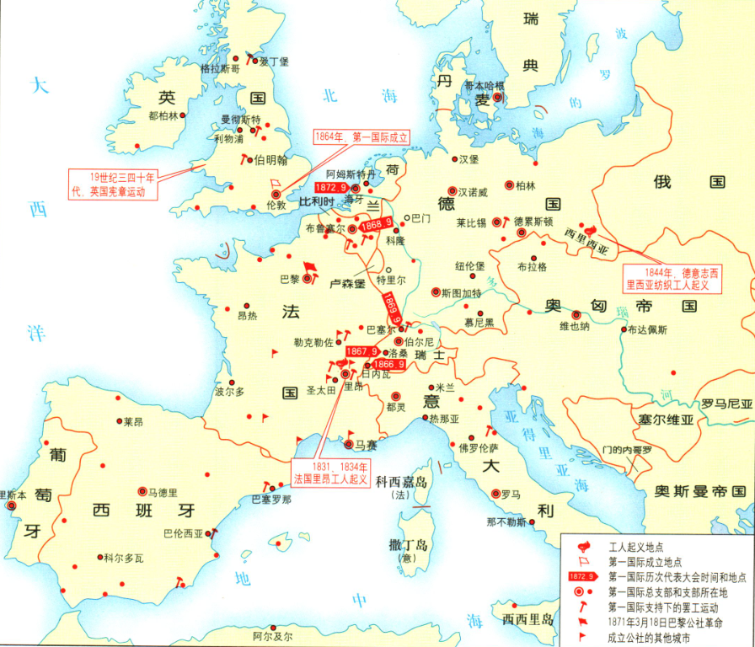
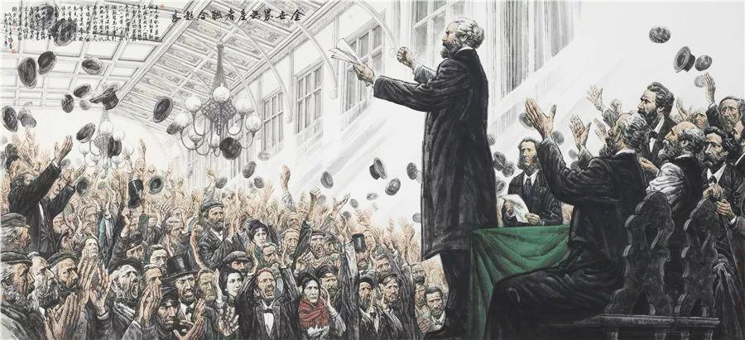
三、穿越时空 历久弥新——实践
1、当时：第一国际
成立：1864年，“国际工人协会”在伦敦成立。
意义：推动了马克思主义的传播和国际工人运动进入新阶段。
Notes:
全世界无产者联合起来

Slide 13
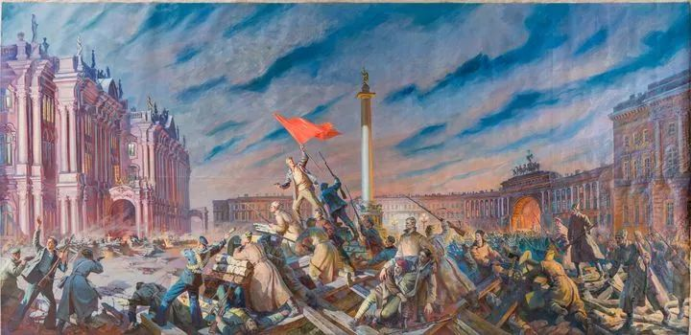
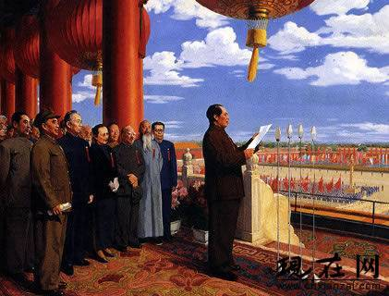
2、后世
俄国十月革命
中国共产党的诞生
中华人民共和国成立

Slide 14
【课堂探究】
马克思主义过时了吗？马克思主义会过时吗？
结合材料和所学知识思考 马克思主义为什么不会过时？
这些原理的实际运用，正如《宣言》中所说的，随时随地都要以当时的历史条件为转移……
—— 《共产党宣言》1872年德文版序言
马克思主义非但没有衰竭，而且还十分年轻，几乎处于童年时代：它才刚刚发展。因此，它仍然是我们的时代哲学，它是不可超越的。
——李慎明《国际金融危机与当代资本主义》
就此刻看，马克思的这种见解比以往任何时候都更重要。目前资本全球运行所受到的限制比历史上任何时候都更小，这创造了巨大的财富和技术进步，但也造成了巨大的痛苦，马克思的辩证法有助于揭示这一点……我们需要用一种马克思主义的眼光来看问题，即正视社会现实，带着对新的社会条件的把握来重新组织社会。
——美国伊利诺伊州立大学历史系教授安德鲁·哈特曼

Slide 15
马克思主义是不断发展的开放的
马克思主义
列宁主义
邓小平理论
新时代……
毛泽东思想
1848
1903
20世纪上半叶
20世纪末
21世纪
变帝国主义战争为国内战争
一国胜利论
新经济政策
……
农村包围城市、武装夺取政权
社会主义改造和工业化并举
……
一国两制
社会主义市场经济体制
……
……
马克思主义的诞生，只是它理论发展的起点······
自我革新、与时俱进。
在实践中形成，并指导实践，又在实践中革新、丰富、发展
Notes:
自我革新、与时俱进。马克思主义在实践中形成，并指导实践，又在实践中革新、丰富、发展

Slide 16
【总结归纳】马克思主义的完善与发展
一、19世纪初—1848年：从空想到科学
以圣西门、傅里叶、欧文为代表的空想社会主义者抨击资本主义的弊端，提出了空想社会主义思想。1848年《共产党宣言》的发表，标志着马克思主义的诞生，社会主义由空想到科学。
二、19世纪40年代—19世纪70年代：从理论到实践
1871年，巴黎公社建立第一个无产阶级性质的政权，社会主义由理论到实践。
三、19世纪70年代—20世纪：从理想到现实
1917年十月革命的胜利，建立了人类历史上第一个无产阶级专政的社会主义国家，社会主义由理想变成了现实。
四、20世纪初—20世纪50年代 ：从一国到多国
第二次世界大战后，形成了世界性社会主义阵营，社会主义由一国到多国。
五、20世纪50年代至今：由一种模式到多种模式
由苏联模式到南斯拉夫模式和中国模式。

Slide 17
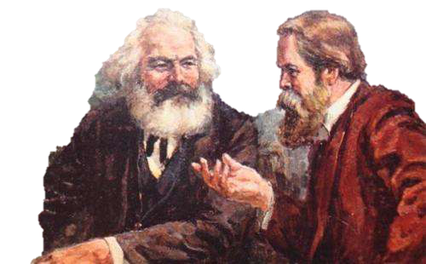
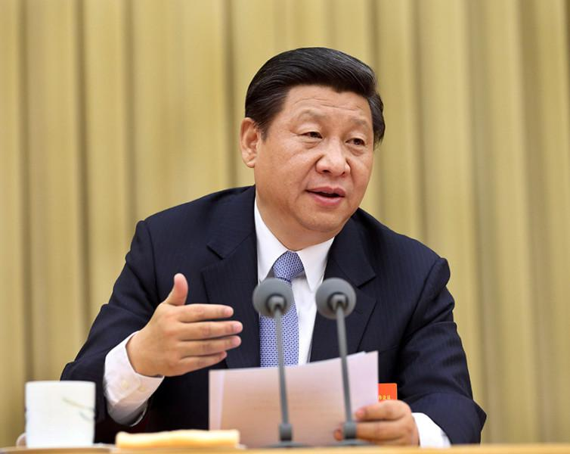
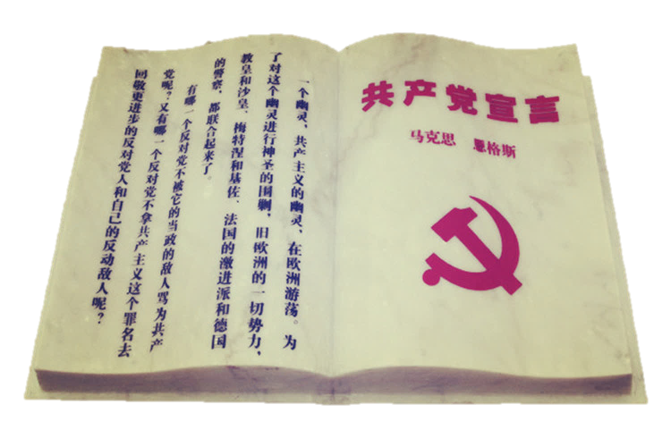
马克思主义是不断发展的开放的理论，始终站在时代前沿。马克思一再告诫人们，马克思主义理论不是教条，而是行动指南，必须随着实践的变化而发展。一部马克思主义发展史就是马克思、恩格斯以及他们的后继者们不断根据时代、实践、认识发展而发展的历史，是不断吸收人类历史上一切优秀思想文化成果丰富自己的历史。因此，马克思主义能够永葆其美妙之青春，不断探索时代发展提出的新课题、回应人类社会面临的新挑战。……前进道路上，我们要继续高扬马克思主义伟大旗帜，让马克思、恩格斯设想的人类社会美好前景不断在中国大地上生动展现出来！
——习近平在纪念马克思诞辰200周年大会上的讲话
Notes:
自我革新，与时俱进，继续丰富和发展马克思主义，坚持理论自信和道路自信

Slide 18
马克思主义是科学、人民、实践的理论，创造性地揭示了人类社会发展规律。马克思创建了唯物史观和剩余价值学说，揭示了人类社会发展的一般规律，揭示了资本主义运行的特殊规律，为人类指明了从必然王国向自由王国飞跃的途径，为人民指明了实现自由和解放的道路。《共产党宣言》发表170年来，马克思主义在世界上得到广泛传播。在人类思想史上，没有一种思想理论像马克思主义那样对人类产生了如此广泛而深刻的影响。
——习近平在纪念马克思诞辰200周年大会上讲话

